Slide 1
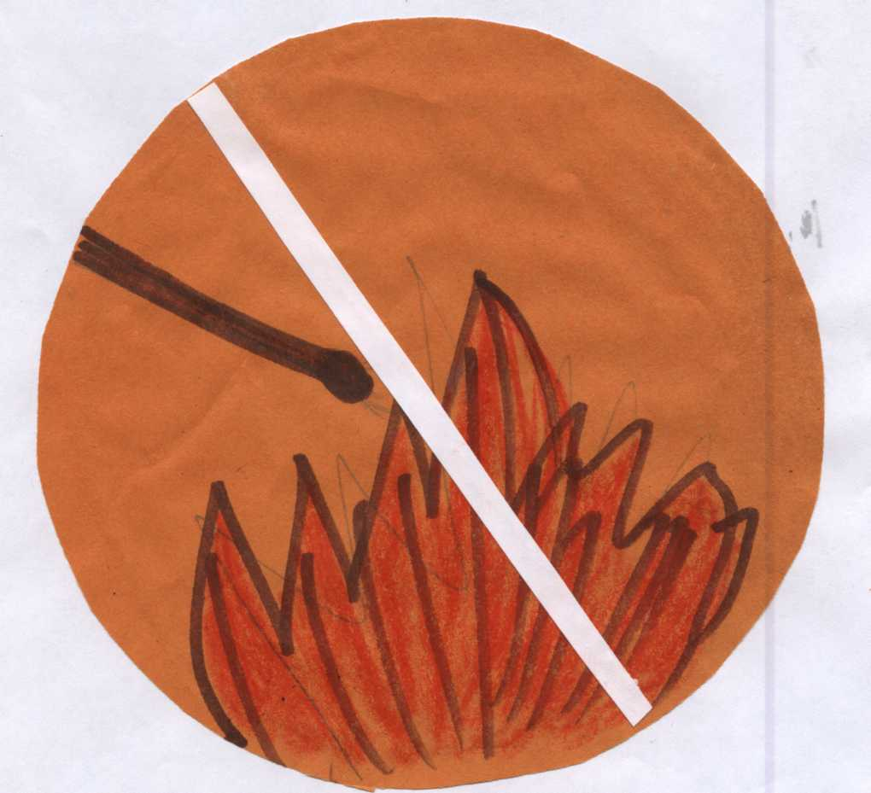
Осторожно обращайтесь с огнем

Slide 2
Не ломай ветви деревьев и кустарников

Slide 3
Не повреждай кору деревьев

Slide 4
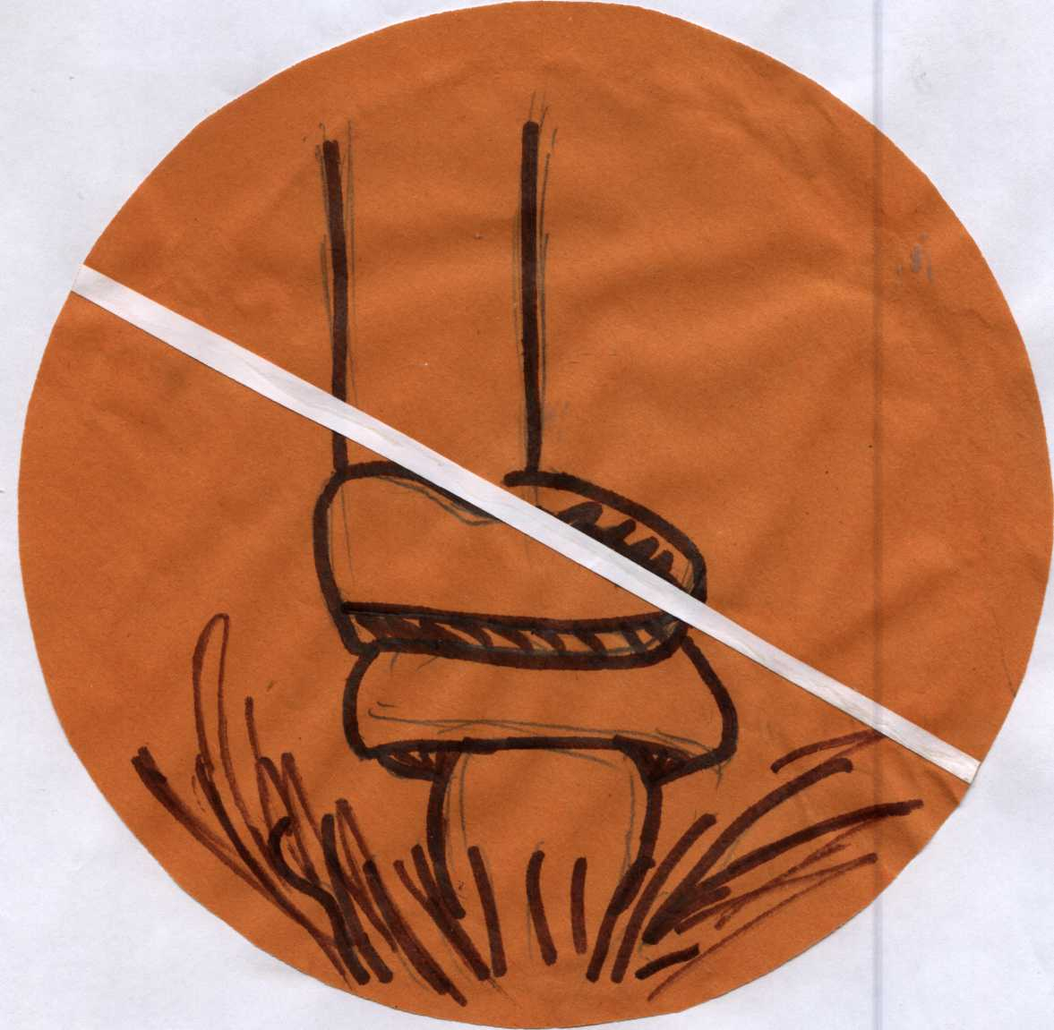
Не сбивай грибы, даже несъедобные

Slide 5
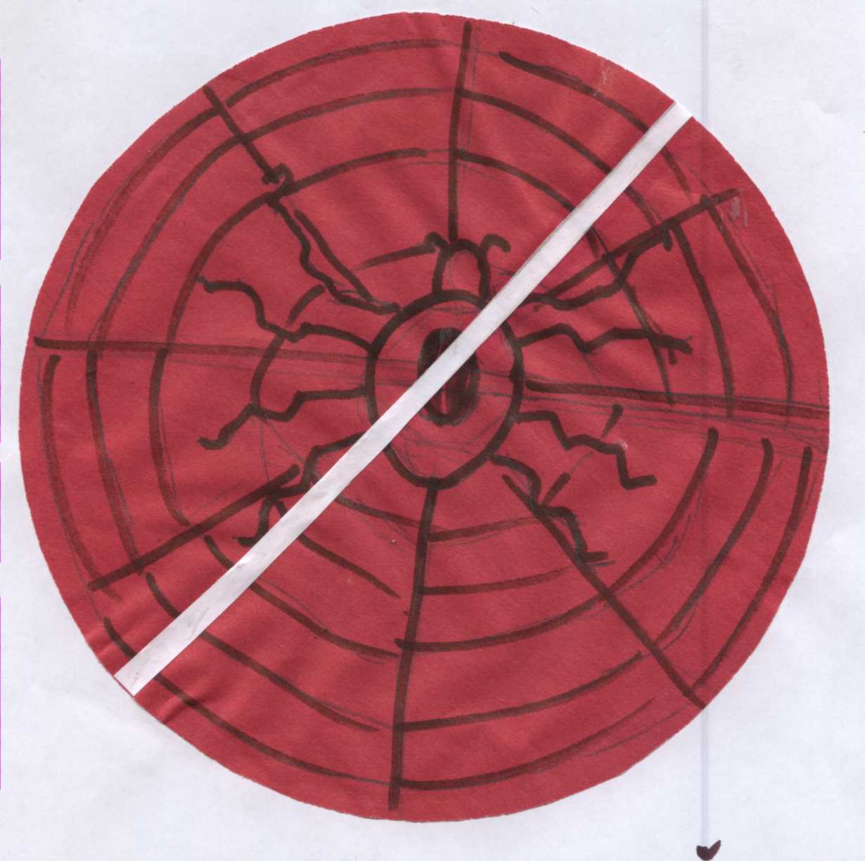
Не обрывай в лесу паутину, не убивай пауков

Slide 6
Не лови бабочек, шмелей, стрекоз

Slide 7
Не разоряйте птичьи гнезда

